Slide 1
KELLO KANBAN
Lê Quang Huy Anh - Java C09

Slide 2
Nội dung
Chức năng sản phẩm
Công nghệ sử dụng
Demo sản phẩm

Slide 3
Chức năng sản phẩm
1

Slide 4
Tổng quan sản phẩm
Sản phẩm quản lý công việc bằng kanban
Single page webapp
REST api

Slide 5
Chức năng
Đăng nhập, đăng ký
Quản lý bảng
Thêm sửa xóa
Quản lý cột, thẻ
Thêm sửa xóa
Tìm kiếm
Kéo thả, sắp xếp

Slide 6
Công nghệ sử dụng
2

Slide 7
Công nghệ chính
Backend
Spring Boot
Spring MVC
Spring Security
Spring Data JPA
Validation
JJWT
MySQL
Frontend
React
React Router DOM
React Beautiful DnD
...
Redux
SASS
Axios

Slide 8
Công cụ
Backend
Eclipse
MySQL Workbench
Postman
Frontend
VS Code
Figma

Slide 9
In two or three columns
Yellow
Is the color of gold, butter and ripe lemons. In the spectrum of visible light, yellow is found between green and orange.
Blue
Is the colour of the clear sky and the deep sea. It is located between violet and green on the optical spectrum.
Red
Is the color of blood, and because of this it has historically been associated with sacrifice, danger and courage.

Slide 10
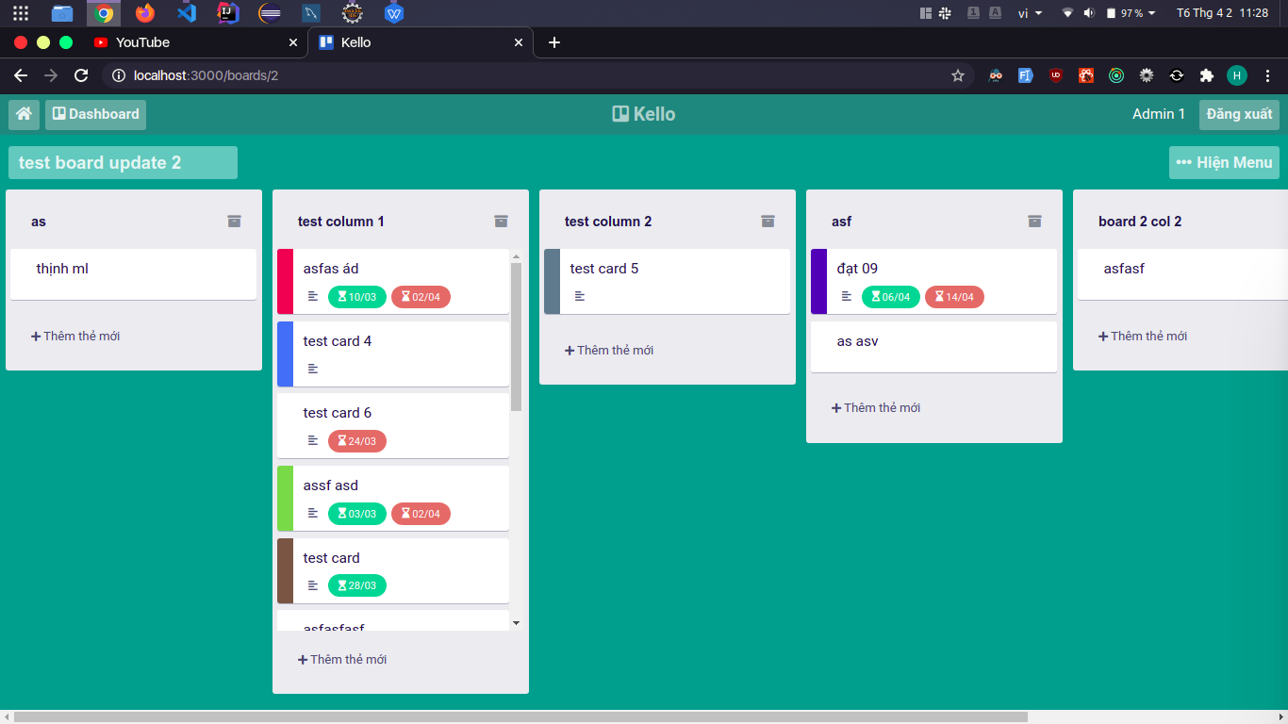
DEMO
SẢN PHẨM

Slide 11
THANKS!

